Slide 1

소셜커머스 Deal Aggregator 쿠폰셔틀 – couponshuttle.com
김윤성 / 2011. 5. 31 / nhn SW멤버십 발표자료

Slide 2
00. 목차
01. 개발의도
02. 개발기간/환경
03. 프로그램 상세 구성
04. 시연 및 결과
05. 개선점

Slide 3
01. 개발의도
기획 당시 일반 원어데이를 다룬 메타 사이트는 있었지만, 소셜커머스만 전문적으로 다루는 딜 어그리게이터 사이트는 없었기 때문에 기획하게 됨.
더불어 지도API로 해당 딜을 지도에 표시해주는 방식으로 업체들의 위치 정보를 한눈에 쉽게 보여주고자 함.

Slide 4
02. 개발기간/환경
개발기간 2010. 8. 12 ~ 2010. 8. 31
개발환경 Linux, Eclipse, SVN, Track, PHP, MySql
작업인원 및 담당파트
초기인원 2명
김윤성 ( 기획 / 개발 )
김주원 ( 기획 / 디자인 )
운영 후 2명 인원 보강
양현모 ( 마케팅 / 운영 )
양진환 ( 개발 )

Slide 5
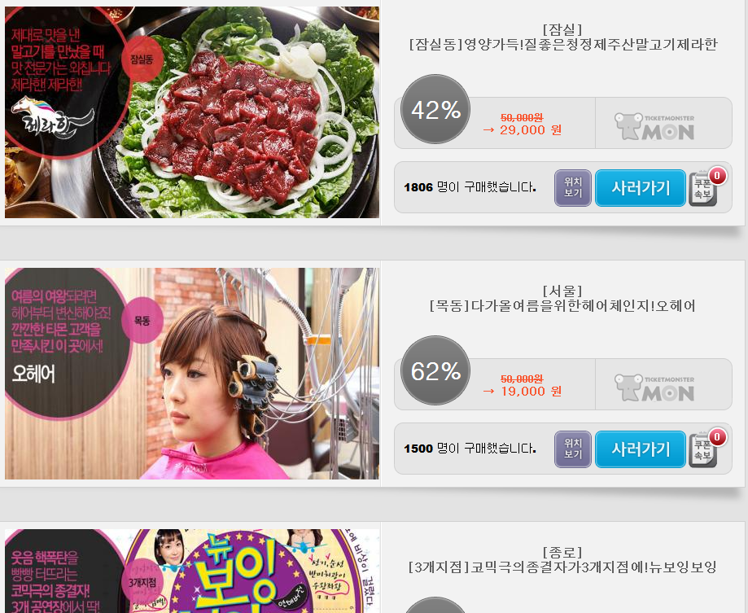
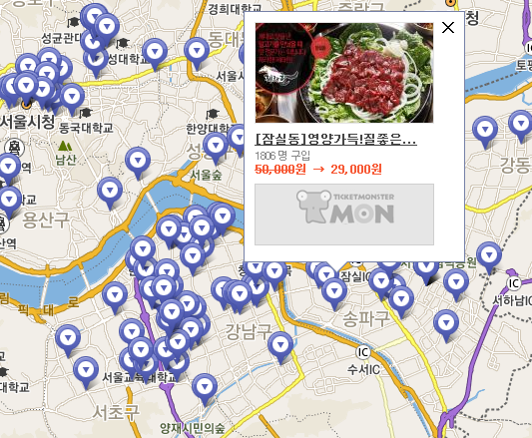
03. 프로그램 상세 구성
1) 프로그램 메뉴구성
1. 리스트로 보기
2. 지도로 보기

Slide 6
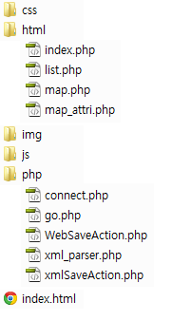
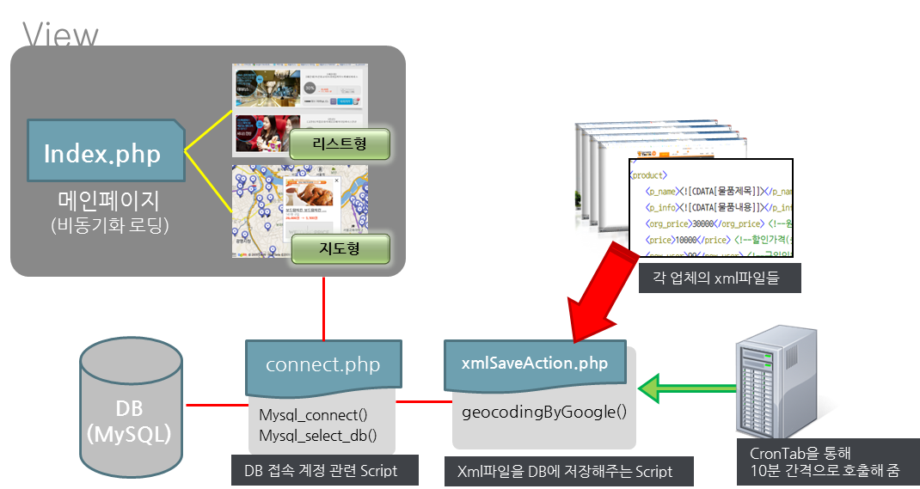
03. 프로그램 상세 구성
2) 프로그램 구조 및 흐름
사이트의 전체적인 구조 및 흐름

Slide 7

03. 프로그램 상세 구성
3) 프로그램 DB 구조
no | c_name | c_url | c_title | c_ori_price | c_price | c_rate | c_img | c_people | c_date | c_add | c_cp_name
69943 | di | http://dalincoupon.com/cont/product/?join_path=cou... | 궁중삼계탕 | 10000 | 6000 | 40 | ../img/coupon/11_05_17/di921_resize.jpg | 223 | 1305558000 | 35.3621657,129.0498553 | 매학리삼계탕
69944 | sk | http://showkingon.com/?cateCode=02&viewCode=S95540... | 레알치맥 2만원 자유이용권 | 20000 | 9800 | 51 | ../img/coupon/11_05_17/skS9554014_resize.jpg | 212 | 1305558000 | 37.5586521,126.9364527 | 레알치맥 2만원 이용권
69945 | sk | http://showkingon.com/?cateCode=03&viewCode=S05589... | 아방 에스테틱 | 60000 | 40000 | 33 | ../img/coupon/11_05_17/skS0558924_resize.jpg | 84 | 1305558000 | 37.4847925,127.0377074 | 아방 에스테틱
69946 | sk | http://showkingon.com/?cateCode=10&viewCode=S47297... | 경비행기 체험 | 100000 | 46000 | 54 | ../img/coupon/11_05_17/skS4729706_resize.jpg | 68 | 1305558000 | 37.2828061,126.8047162 | 경비행기 체험

Slide 8
03. 프로그램 상세 구성
3) 프로그램 DB 구조
no | cp_name | cp_id | cp_url | is_active | region | cp_origin_url
1 | 디켓 | dk | http://www.dicket.co.kr/couponshuttle.php | yes | NULL | http://www.dicket.co.kr
2 | 데일리스트립 | ds | http://124.243.127.13/dailystrip/couponshuttle.asp | yes | NULL | http://124.243.127.13
5 | 위폰 | wp | http://www.wipon.co.kr/rss/couponshuttle_xml.php | yes | NULL | http://www.wipon.co.kr
52 | 펀타임스 | ft | http://funtimes.co.kr/rss_couponshuttle.php | no | NULL | http://funtimes.co.kr
…
29 | 티즐 | tz | http://tizle.co.kr/XML/couponshuttle.php | no | NULL | http://tizle.co.kr
30 | 티켓몬스터 | tm | http://www.ticketmonster.co.kr/rss/couponmoa.php | yes | NULL | http://www.ticketmonster.co.kr

Slide 9
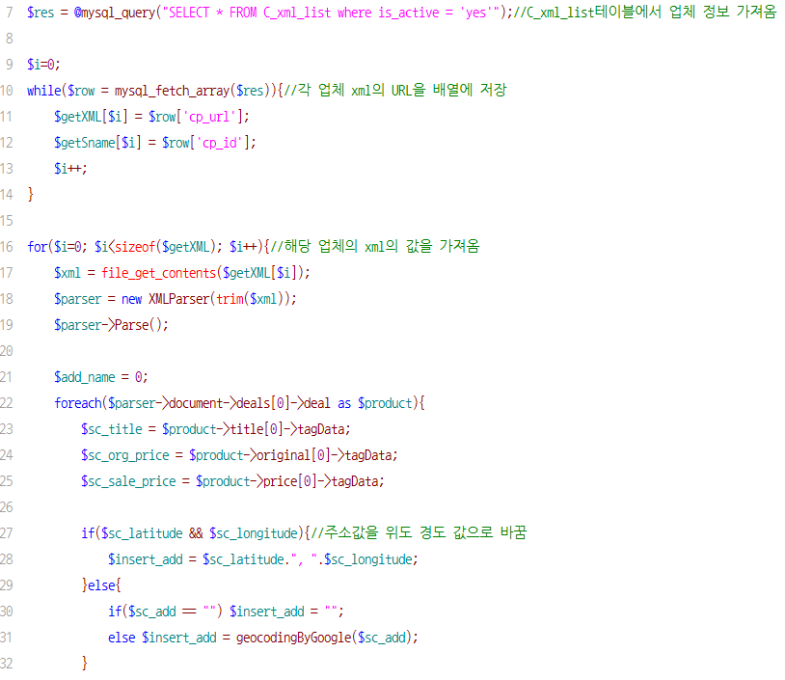
03. 프로그램 상세 구성
4) 소스코드
xmlSaveAction.php의 주요 코드

Slide 10
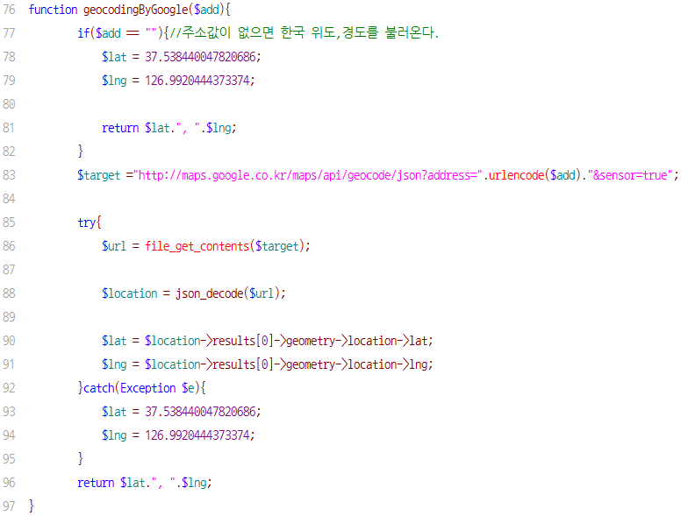
03. 프로그램 상세 구성
4) 소스코드
xmlSaveAction.php의 주요 코드

Slide 11
04. 시연 및 결과
www.couponshuttle.com

Slide 12
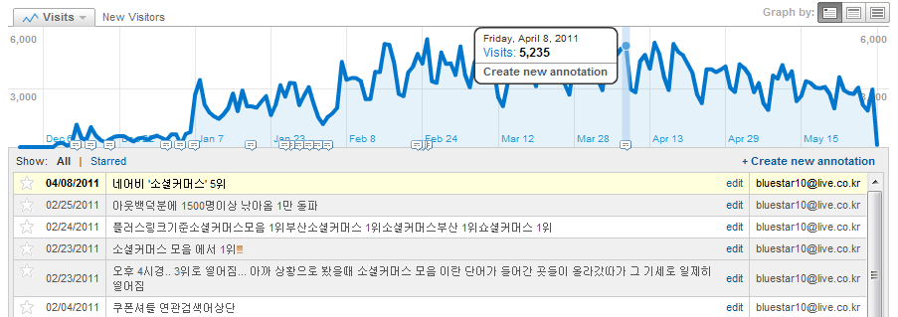
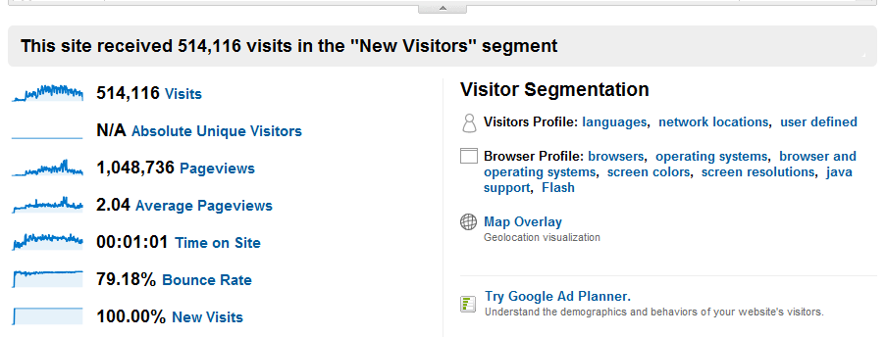
04. 시연 및 결과

Slide 13
05. 개선점
MVC기반으로의 전환을 통한 모듈화 (PHP CodeIgniter프레임워크를 이용해 개선 중)
DB정규화를 통한 안정성 및 무결성 확보
느린 페이지 로딩 문제
다소 혼란스러운 UI / UX의 개선 필요
주말에 낮아지는 접속자 분석

Slide 14
감사합니다!

